Slide 1
فاز کوهزایی سیمرین پیشین (220 میلیون سال پیش در تریاس)

Slide 2
لادنین (230 م ق)
اقیانوس پالئوتتیس در حال بسته شدن و گسترش بیشتر نئوتتیس

Slide 3
مزوزوئيك در طي مزوزئيك حركات كوهزايي مهمي در ايران وجود داشته و آثاري بر جاي گذاشته كه در بسياري از نقاط كشور بصورت چين خوردگي ها، دگرشيبي ها، دگرگوني و ماگماتيسم قابل مشاهده است. در طي اين دوران حوضه هاي رسوبي كپه داغ و زاگرس شكل واقعي خود را بدست مي آورند و در خاتمه اين دوران مورفولوژي كلي كشور ما ترسيم مي گردد.

Slide 4
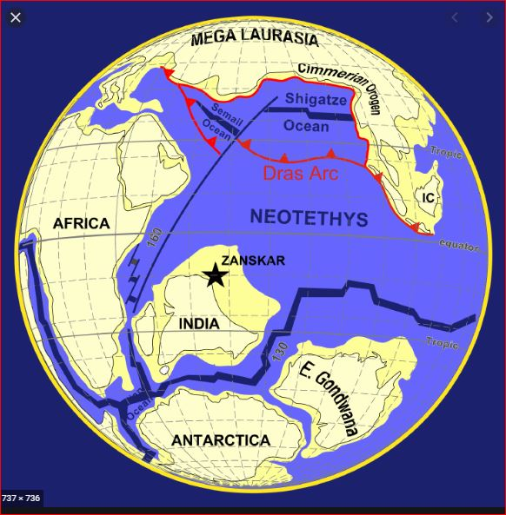
فاز کوهزایی سیمرین پیشین

Slide 5
کمربند فاز کوهزایی سیمرین پیشین
نورین آغازی (220 م ق)
Late TERIAS
پالئوتتیس بسته شده و صفحه ایران به صفحه توران برخورد می کند. اقیانوس نئوتتیس به بیشترین گسترش خود رسیده است.

Slide 7
مدل ژئودینامیکی رخداد سیمرین پیشین

Slide 8
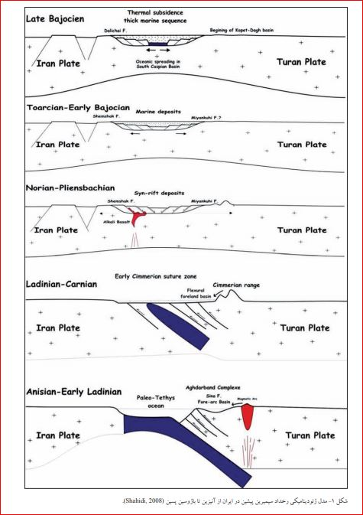
مدل ژئودینامیکی رخداد سیمرین پیشین

Slide 9
حرکات سیمرین پیشین
رسوبگذاری دریای پرمین تا تریاس میانی که در اکثر نقاط ایران کم و بیش وجود
داشته در تریاس بالایی قطع شده و در تمام ایران (بجز زاگرس) دگرشیبی در زیر
رسوبات تریاس فوقانی و یا ژوراسیک زیرین مشاهده می شود که در پاره ای از نقاط
ایران با دگرگونی و ماگماتیسم مهمی همراه است.
این پدیده به فاز کمپرسیونی مهمی مربوط می باشد که موجب چین خوردگی رسوبات و بالاآمدگی گردیده است.

Slide 10
دورة تریاس حدود 35 میلیون سال (230 تا 195 میلیون سال پیش) از تاریخ زمین را
به خود اختصاص می‎دهد. به دلیل سه قسمتی بودن سنگ‎های تریاس در اروپای
مرکزی و آلمان، برای نهشته‎های نخستین سیستم مزوزوییک از واژة « تریاس »
استفاده شده است. در زمین‎شناسی ایران این باور وجود دارد که سنگ‎های تریاس
ایران به ویژه کربنات‎های پلاتفرمی تریاس پایینی – میانی با رخساره‎های تریاس آلپ
همانند‎ هستند به همین رو، در ایران هم تریاس به سه زیر سیستم پایینی، میانی و
بالایی تقسیم می‎شود.به جز کپه داغ و نخلک، در بیشتر نقاط ایران رخسارة سنگی و
حتی رخسارة زیستی سنگ‎های تریاس یکسان‎اند. با این وجود، با توجه به ویژگی‎های سنگی، ردیف‎های تریاس ایران را می‎توان به دو گروه بزرگ تقسیم کرد.

Slide 11
گروه نخست، نهشته‎های کربناتة آهکی و دولومیتی، معرف محیط‎های دریایی از نوع سکو‎های نزدیک به قاره‎اند که سن تریاس پیشین - میانی‎ دارند. گروه دوم نهشته‎های تیره رنگ شیلی و ماسه‎سنگی زغالدارند که در پیش بوم‎های تریاس میانی نهشته شده‎اند و سن تریاس پسین دارند. مرز دو گروه سنگی یاد شده شواهدی گونا‎گون از یک رخداد زمین‎ساختی از نوع کوهزایی دارد که در زمین‎شناسی ایران با رویداد سیمرین پیشین هم‎ارز دانسته شده است . رخداد زمین‎ساختی یاد شده که با پدیده‎های چین‎خوردگی، گسلش، ماگمازایی و جایگیری توده‎های نفوذی همراه بوده سبب شده تا محیط‎های دریایی تریاس پایینی – میانی به حوضه‎های پیش‎خشکی تریاس بالایی تبدیل شوند. جدا از دو گروه سنگی یاد شده، بخشی از سنگ‎های تریاس ایران از نوع گدازه‎های قلیایی‎ هستند که به ویژه در پایة ردیف‎های تریاس بالایی دیده می‎شوند. توده‎های گرانیتی تریاس را می‎توان به ویژه در لبة جنوب باختری صفحة ایران (سنندج – سیرجان) و یا در حاشیة شمالی آن (البرز شمالی) دید. دگرگون شدن سنگ‎های تریاس میانی و کهن‎تر و همچنین پدیدة کانی‎زایی از جمله پیامدهای وابسته به رویداد سیمرین پیشین است.

Slide 12
با وجود یکسان بودن نسبی شرایط رسوبی در البرز، ایران مرکزی و زاگرس، می‎توان ناهمسانی در ردیف‎های تریاس ایران دید. بیشترین تغییر در سنگ‎های تریاس پایینی و میانی ناحیة آق‎دربند دیده می‎شود که گواهی بر شرایط رسوبی متفاوت و شاید استقلال حوضة کپه داغ در زمان یاد شده باشد. سنگ‎های تریاس بالایی درکپه داغ ویژگی‎های سنگی و اقتصادی مشابه با سایر نقاط ایران دارند. این همسانی تا بدانجا است که بسته شدن دریای تتیس کهن را پیش از تریاس پسین مسجل می‎نماید.

Slide 13
به جز دو ناحیه باختر دریاچه ارومیه (جلفا) و آباده که از پرمین به تریاس تدریجی یا با وقفه‌های رسوبی بسیار کوتاه زمان، دانسته شده‌اند، در سایر نقاط ایران شرایط سکویی زمان پالئوزوییک تا اواخر تریاس میانی و به عبارت بهتر، تا اوایل تریاس پسین ادامه یافته‌است؛ ولی در این زمان (نزدیک به آشکوب نورین)، شرایط دریایی کم ژرفای 1TR و 2TR دستخوش تغییرات زیاد شده که با تشکیل حوضه‌های کولابی- مردابی نزدیک به دریا، چین‌خوردگی، پیدایی ارتفاعات، تکاپوهای آتشفشانی و جای‌گیری توده‌های نفوذی همراه بوده‌است. نشانه‌های یاد شده که دستاورد نوعی کو هزایی سراسری هستند، با فاز کوه‌زایی سیمرین پیشین سایر نواحی جهان در خور قیاس و نامگذاری دانسته شده‌اند. در ایران، نشانه‌های زیر را می‌توان بخشی از پیامدهای این کوهزایی دانست:

Slide 14
1 تکوین و تکامل اشتقاق تتیس جوان در محل تقریبی راندگی اصلی زاگرس
2 جدایش ورق ایران از ورق زاگرس و همگرایی آن به سوی اوراسیا با هدف بستن اشتقاق تتیس کهن.
3 تشکیل حوضه‌های رسوبی کم ژرفا از نوع باتلاقی- دریاچه‌ای در گستره‌های وسیعی از البرز، ایران مرکزی و کپه‌داغ (به جز زاگرس)، مساعد برای رشد گیاهان و انباشت شیل و سنگ ماسه‌های حاوی بقایای فراوان گیاهی برای تشکیل رسوب‌های زغالدار ایران.
4 پیدایی بخشی از سنگ‌های آتشفشانی بازیک و قلیایی ایران که گاهی در اثر دگرسانی تأخیری به زون‌ها یا عدسی‌های بوکسیت و لاتریت با ارزش اقتصادی تبدیل شده‌اند.
5 جای‌گیری پاره‌ای از توده‌های نفوذی ایران نظیر بخشی از گرانیت‌های مشهد، گرانیت لاهیجان و ماسوله و…
6 دگرگون و دگرشکل کردن سنگ‌های تریاس میانی و کهن که از بارزترین نشانه‌های کوه‌زا بودن فاز سیمرین پیشین است و به ویژه در جنوب خاوری زون سنندج - سیرجان، مشهد و… نشانه‌های بیشتری دارد.
7 همزاد و وابسته به فعالیت ماگمایی ناشی از رخداد سیمرین پیشین بودن پاره‌ای ذخایر سرب، روی و باریت، به ویژه فلوریت‌های ایران

Slide 15
دلایل فاز کوهزایی سیمرین پیشین در ایران
رسوبات پرمین تا تریاس ناگهانی قطع شده (بجز زاگرس و جلفا)
وجود دگرگونی و ماگماتیسم که همراه است با فاز کمپرسیونی
دگرگونی ناحیه ای رسوبات پالئوزوئیک در طول نوار سنندج سیرجان
دگرگونی سنگهای دوران اول در مشرق و شمال شرق ایران
گرانیت زایی و نفوذ انواع سنگهای آذرین
تشکیل حوضه رسوبی کپه داغ بعد از حرکات تریاس میانی
وجود ملافیر و بازالت های آلکالن در داخل شیست های لیاس ایران مرکزی ،البرز و آذربایجان که حکایت از یک فاز کششی دارد.
تبدیل زاگرس به صورت حوضه عمیق و تشکیل آهکهای آسماری.

Slide 16
مناطق دگرگونی فاز کوهزایی سیمرین پیشین
زون سنندج سیرجان (دهبید، نیریز، اسفندقه)
ایران مرکزی(ساغند، انارک،اردکان)
شرق ایران(شرق ده سلم)
زون بینالود(جنوب غربی مشهد)
حاجی آباد(بندر عباس)

Slide 17
توده های نفوذی تریاس(سیمرین پیشین)
گرانیت سفید مشهد(بینالود)
گرانیت اسماعیل آباد(چهار گوش اردکان)
گرانیت دهبید(جنوب آباده)
مجموعه بازیک و اولترا بازیک اسفندقه(مجموعه سیخوران) و دگرگونی مجاورتی
گرانیت لاهیجان
گرانیت تورمالین دار گشت و ماسوله
گرانیت غرب شهر بابک کوه کر سفید قوری نیریز
اولترابازیک های طالش

Slide 18
دگرگونی های تریاس در ایران مرکزی
شمال انارک: شیست های دکرگون شده شمال انارک به دلیل وجود فسیلهای دوران اول در داخل شیست ها سن دگرگونی آن را احتمالا تریاس در نظر میگیرند.
ساغند: پلیت های تریاس دگرگون شده و به میکاشیست های گرونا و کلریت دار تبدیل شده اند ازدیاد درجه حرارت در بعضی از نقاط با گرانیت زایی نیز همراه بوده است (گرانیت بیوتیت دار اسماعیل آباد اردکان)

Slide 19
دگرگونی های تریاس در مشرق ایران
دگرگونی شرق ده سلم:
این مجموعه دربلوک لوت (شرق ایران) واقع بوده و وسعت آن نسبتا زیاد(20در 100 کیلومتر)
در قسمت شمال به گرانیت شاه کوه و قسمت جنوب به شنها ختم می شود و جهت شمال شرقی-جنوب غربی و به موازات گسلها و ساختمانهای اصلی منطقه است.
این مجموعه شامل دو سری :
تحتانی با درجه شدید شامل مرمر ،آمفیبولیت،میکاشیست
فوقانی با درجه ضعیف شامل فیلیت و شیست
از نظر دگرگونی بین دو گروه فرق زیادی نیست به طرف شرق درجه دگرگونی زیاد و به سمت غرب دگرگونی ضعیف می گردد.

Slide 20
دگرگونی های تریاس در زون سنندج سیرجان
از نظر لیتواستراتیگرافی،سنگهای سیمرین پیشین در قسمت جنوبی سنندج سیرجان یکنواخت است.
حاجی آباد: (180 کیلومتری شمال بندر عباس )دگرگونی نسبتا ضعیفی سنگهای فسیل دار پرمین و تریاس را تحت تاثیر قرار داده است. اين مجموعه شامل سنگهاي دگرگوني درجه ضعيف (بالاي شيست سبز) بوده و عموماً بوسيله رسوبات ژوراسيك دگرگون نشده پوشيده شده اند.
بعد از دونین حالت قاره ای به خود گرفته و در طی پرمین رسوبات دریایی شده که شامل آهکهای فوزولین دار در منطقه دهبید و آباده این آهکها در سیمرین پیشین دگرگون شده اند طی دو فاز:
1-فاز اول که حرارت اهمیت دارد و در پایان آن آهکها متاسوماتیزم می شوند.
2-فاز دوم فشار اهمیت دارد و نسبت به فاز اول حالت قهقرایی دارد.

Slide 21
غرب سیرجان قوری نیریز و گرانیت کرسفید
مرحله اول ازدياد حرارت اهميت داشته و در پايان تغييرات متاسوماتيك اهميت پيدا ميكند و گرانيت كالکوآلكالن در همين مرحله بوجود مي آيد كه بعداً تحت تاثير فاز دوم نيز قرارگرفته است (آغاز رخساره آميفیبوليت ).
در فاز دوم فشار اهميت پيدا مي كند و رخساره شيست سبز (نسبت به فاز قبلي قهقرايي است) ايجاد ميكند. ماگماتيسم بعد ازكوهزايي نيز با ظهور ريوليت هاي آلكالن در منطقه ده بيد مشخص مي شود.

Slide 22
تریاس در زون بینالود
در جنوب غربی مشهد قرار دارد در طی فاز سیمرین پیشین دگرگونی قهقرایی داریم
که نسبت به فازهای قبلی از حرارت و فشار کمتری برخوردار است.
دلایل فاز سیمرین در بینالود:
1-شیستوزیته جدید در میکاشیست ها ایجاد کرده
2-باعث پورفیروئید شدن گرانیت G1 شده
3-باعث تشکیل گرانیت G2 شده.

